Slide 1
Eiropas Savienības kohēzijas politikas
programmas 2021.–2027. gadam
2.2.3.3. pasākuma "Pasākumi bioloģiskās daudzveidības veicināšanai un saglabāšanai” projektu iesniegumu pirmās un otrās atlases kārtas īstenošanas noteikumi
Politikas mērķa “Zaļāka Eiropa” Uzraudzības komitejas apakškomitejas sēde
2023. gada 26. oktobrī
Notes:
Eiropas Savienības kohēzijas politikas programmas 2021. – 2027. gadam 2.2.3. specifiskā atbalsta mērķa "Uzlabot dabas aizsardzību un bioloģisko daudzveidību, "zaļo" infrastruktūru, it īpaši pilsētvidē, un samazināt piesārņojumu" 2.2.3.3. pasākuma "Pasākumi bioloģiskās daudzveidības veicināšanai un saglabāšanai” projektu iesniegumu pirmās un otrās atlases kārtas īstenošanas noteikumi

Slide 2
2.2.3.3.pasākuma mērķis
Uzlabot dabas aizsardzību un bioloģisko daudzveidību
Veicināt Eiropas Savienības nozīmes dzīvotņu labvēlīgu aizsardzības stāvokli
Īpaši aizsargājamo dabas teritoriju dabas aizsardzības plānu izstrāde
Notes:
2.2.3.3.pasākuma mērķis ir uzlabot dabas aizsardzību un bioloģisko daudzveidību, izstrādājot īpaši aizsargājamo dabas teritoriju dabas aizsardzības plānus teritorijām, kas ir iekļautas VARAM izveidotās komisijas sagatavotajā sarakstā ar ĪADT, kam prioritāri izstrādājami dabas aizsardzības plāni.

Slide 3
Atlases kārtas nosacījumi
Finansējuma saņēmējs
Projektu iesniegumu atlase
Pirmā projektu iesniegumu kārta –ierobežota projektu iesniegumu atlase
Otrā projektu iesniegumu kārta -atklāta projektu iesniegumu atlase
Pasākuma pirmajā atlases kārtā – Dabas aizsardzības pārvalde
Pasākuma otrajā atlases kārtā - pašvaldība vai tās iestāde, kuru teritorijā atrodas īpaši aizsargājamā dabas teritorija, kam prioritāri izstrādājams dabas aizsardzības plāns
Projekta iesniedzējs var iesniegt vienu vai vairākus projekta iesniegumus
Vienas īpaši aizsargājams dabas teritorijas dabas aizsardzības plāna izstrāde var tikt iekļauta tikai vienā projektā
Notes:
Projektu iesniegumu atlases pirmā kārta notiks kā ierobežota projektu iesniegumu atlase un plānotais finansējuma saņēmējs – Dabas aizsardzības pārvalde.
Otrā projektu iesniegumu atlases kārta - atklāta projektu iesniegumu atlase, un kā finansējuma saņēmēji plānotas pašvaldības vai to iestādes, kuru teritorijās atrodas ĪADT, kam prioritāri izstrādājami dabas aizsardzības plāni. Otrajā atlases kārtā, projekta darbību sekmīgai izpildei, finansējuma saņēmējs var piesaistīt sadarbības partneri.
2.2.3.3. pasākumā vienā projektā iekļauj vienu vai vairāku ĪADT dabas aizsardzības plānu izstrādi. Pasākuma pirmās un otrās atlases kārtas ietvaros vienas īpaši aizsargājams dabas teritorijas dabas aizsardzības plāna izstrāde var tikt iekļauta tikai vienā projektā. Projekta iesniedzējs iesniedz vienu vai vairākus projekta iesniegumus.

Slide 4
2.2.3.3. pasākuma finansējums
ERAF finansējums pirmajā kārtā- 2.5milj. €, valsts budžeta līdzfinansējums - 441 177 €
ERAF finansējums otrajā kārtā – 2.5 milj. €, pašvaldību līdzfinansējums – 441 177 €
Maksimālā ERAF atbalsta intensitāte – 85%
Minimālais attiecināmo izmaksu apmērs projektā nav mazāks par 200 000 €
Notes:
Eiropas Reģionālās attīstības fonda finansējums pirmajā atlases kārtā 2,5 miljoni eiro (maksimālā atbalsta likme 85% apmērā), un valsts budžeta līdzfinansējums sasniedz vismaz 441 177 eiro. Otrajā atlases kārtā - Eiropas Reģionālās attīstības fonda finansējums – 2,5 milj. eiro un maksimālā atbalsta likme -85% apmērā un nepieciešamais pašvaldības budžetu līdzfinansējums sasniegs vismaz 441 177 eiro apmēru.
Projekta minimālais attiecināmo izmaksu apmērs nav mazāks par 200 000 (ieskaitot) euro.

Slide 5
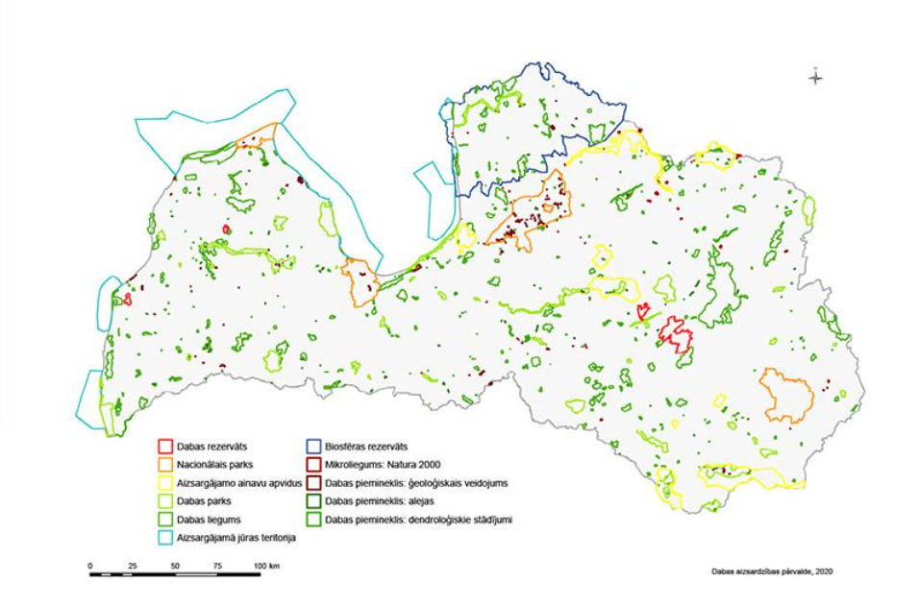
2.2.3.3. pasākuma īstenošanas teritorija un sasniedzamie rādītāji
Iznākuma rādītājs
Natura 2000 teritoriju platība, uz kuru attiecas aizsardzības un atjaunošanas pasākumi – 22 500 hektāri.
Īpaši aizsargājamās dabas teritorijas Latvijā
Notes:
Pasākuma pirmās un otrās atlases kārtas mērķteritorija: īpaši aizsargājamās dabas teritorijas, kam saskaņā ar Vides aizsardzības un reģionālās attīstības ministrijas izveidotās dabas aizsardzības plānu izvērtēšanas komisijas noteikto, prioritāri ir izstrādājami dabas aizsardzības plāni.
2.2.3.3.pasākuma iznākuma rādītājs – Natura 2000 teritoriju platība, uz kuru attiecas aizsardzības un atjaunošanas pasākumi ir sasniegusi vismaz 22 500 ha, no kuriem pirmajā pasākuma atlases kārtā sasniegtais iznākuma rezultāts ir vismaz 11 250 ha un otrajā atlases kārtā ir vismaz 11 250ha.

Slide 6
2.2.3.3.pasākumā atbalstāmās darbības
Aizsardzības plānu izstrāde īpaši aizsargājamām dabas teritorijām
Projekta vadība
Projekta informācijas un publicitātes pasākumi
Notes:
2.2.3.3.pasākuma ietvaros ir atbalstāmas tādas darbības, kas veicinās ekosistēmu un bioloģiskās daudzveidības saglabāšanos, piemēram, dabas aizsardzības plānu izveide teritorijām, kas iekļautas VARAM komisijas sagatavotajā ĪADT sarakstā, kam prioritāri izstrādājami dabas aizsardzības plāni, ar projekta vadību saistītās darbības, kā arī projekta informācijas un publicitātes pasākumu nodrošināšana.

Slide 7
Pirmās un otrās atlases kārtas specifiskie atbilstības kritēriji un HP “Vienlīdzība, iekļaušana, nediskriminācija un pamattiesību ievērošana”, “Nenodarīt būtisku kaitējumu” specifiskie atbilstības kritēriji
Plānos tiks iestrādāts ĪADT sociālekonomiskais novērtējums vai ekosistēmu pakalpojumu novērtējums
Projektā ir paredzētas darbības, kas veicina HP ”Vienlīdzība, iekļaušana, nediskriminācija un pamattiesību ievērošana” īstenošanu
Projekta ietvaros veicamiem iepirkumiem piemēro zaļā publiskā iepirkuma kritērijus
Projekta ietvaros veicamie iepirkumi tiek veikti sociāli atbildīgā veidā, piemērojot sociāli atbildīgā publiskā iepirkuma nosacījumus
Plānos tiks iestrādāts ĪADT sociālekonomiskais novērtējums vai ekosistēmu pakalpojumu novērtējums
Projekta ietvaros veicamie iepirkumi tiek veikti sociāli atbildīgā veidā, piemērojot sociāli atbildīgā publiskā iepirkuma nosacījumus
Projekta ietvaros veicamiem iepirkumiem piemēro zaļā publiskā iepirkuma kritērijus
1. atlases kārta
2. atlases kārta
Notes:
Jāmin, ka pirmās projektu atlases kārtas kritērija «Projektā ir paredzētas darbības, kas veicina horizontālā principa ”Vienlīdzība, iekļaušana, nediskriminācija un pamattiesību ievērošana” īstenošanu» kritēriju saskaņošanas laikā ir panākta vienošanās par tā piemērošanu.

Slide 8
2.2.3.3. pasākuma otrās atlases kārtas kvalitātes kritēriji
1. Izvēlētajai projekta īstenošanas teritorijai, kam prioritāri izstrādājams dabas aizsardzības plāns, DAP tīmekļa vietnē publicētajā sarakstā ir piešķirts novērtējums:
Teritorijai piešķirts novērtējums 61 punkts un vairāk – piešķir 6 punktus.
Teritorijai piešķirts novērtējums 56-60 punktiem – piešķir 5 punktus
Teritorijai piešķirts novērtējums 51 -55 punktiem – piešķir 4 punktus.
Teritorijai piešķirts novērtējums 46 -50 punktiem - piešķir 3 punktus
Teritorijai piešķirts novērtējums 41-45 punktiem - piešķir 2 punktus
Teritorijai piešķirts novērtējums līdz 40 punktiem - piešķir 1 punktu
Nav iekļauts sarakstā - piešķir 0 punktus
2. Projekta ĪADT, kam prioritāri izstrādājams dabas aizsardzības plāns, platība ir:
lielāka par 15 000 ha – piešķir 3 punktus
lielāka par 10 000 ha un mazāka par 15 000 ha (ieskaitot) – piešķir 2 punktus
lielāka par 1000 ha, bet mazāka par 10 000 ha (ieskaitot) – piešķir 1 punktu
mazāka par 1000 ha (ieskaitot) – piešķir 0 punktus
3. Projekta īstenošanas teritorijā ietilpstošo valsts un privātpersonu īpašumā esošo zemes īpašumu proporcija:
Projekta īstenošanas teritorijā ir gan valsts, gan privātpersonu īpašumā esoši zemes īpašumi, kur privātpersonām ietilpstošo zemes īpašumu skaits, izteikts hektāros, ir vismaz 50% un vairāk. – piešķir 3 punktus;
Projekta īstenošanas teritorijā ir gan valsts, gan privātpersonu īpašumā esoši zemes īpašumi, kur privātpersonām ietilpstošo zemes īpašumu skaits, izteikts hektāros, nepārsniedz 50% (neieskaitot) – piešķir 1 punktu;
Projekta īstenošanas teritorijā ietilpst tikai valsts īpašumā esoši zemes īpašumi – piešķir 0 punktus.
Notes:
Kvalitātes kritēriji otrajai atlases kārtai.
1. Kritērijā obligāti jāiegūst vismaz viens punkts.

Slide 9
2.2.3.3. pasākuma otrās atlases kārtas kvalitātes kritēriji
5. Projektā ir paredzētas darbības, kas veicina HP ”Vienlīdzība, iekļaušana, nediskriminācija un pamattiesību ievērošana” īstenošanu:
Piešķir 4 punktus, ja HP VINPI minimālās prasības ir pārsniegtas katrā no šādām pozīcijām:
1) vispārīgas horizontālā principa darbības;
2) specifiskā horizontālā principa darbība;
3) horizontālā principa rādītājs.
Piešķir 3 punktus, ja HP VINPI minimālās prasības ir pārsniegtas divās no šādām pozīcijām:
1) vispārīgas horizontālā principa darbības;
2) specifiskā horizontālā principa darbība;
3) horizontālā principa rādītājs.
Piešķir 2 punktus, ja HP VINPI minimālās prasības ir pārsniegtas vienā no šādām pozīcijām:
1) vispārīgas horizontālā principa darbības;
2) specifiskā horizontālā principa darbība;
3) horizontālā principa rādītājs.
Piešķir 1 punktu, ja HP VINPI minimālās prasības ir izpildītas:
1) 3 vispārīgas horizontālā principa darbības
2) 1 specifiskā horizontālā principa darbība;
3) 1 horizontālā principa rādītājs.
Projekta iesniegums neatbilst minimālajām prasībām par HP VINPI, piešķir 0 punktus.
4. Papildus MK noteikumos paredzētajām apspriedēm tiek paredzēti sabiedrību izglītojoši vai dabas izglītības pasākumi, lai skaidrotu dabas vērtību nozīmi un nepieciešamos apsaimniekošanas pasākumus:
Informatīvajos pasākumos par ĪADT, to apsaimniekošanu un dabas aizsardzības plānu izstrādi tiks izglītoti vairāk kā 501 cilvēks - piešķir 4 punktus
Informatīvajos pasākumos par ĪADT, to apsaimniekošanu un dabas aizsardzības plānu izstrādi tiks izglītoti 301 – 500 cilvēku - piešķir 3 punktus
Informatīvajos pasākumos par ĪADT, to apsaimniekošanu un dabas aizsardzības plānu izstrādi tiks izglītoti 101 – 300 cilvēku - piešķir 2 punktus
Informatīvajos pasākumos par ĪADT, to apsaimniekošanu un dabas aizsardzības plānu izstrādi tiks izglītoti līdz 100 cilvēku - piešķir 1 punktu
Notes:
Otrās atlases kārtas kvalitātes kritērijā Nr.5 «Projektā ir paredzētas darbības, kas veicina horizontālā principa ”Vienlīdzība, iekļaušana, nediskriminācija un pamattiesību ievērošana” īstenošanu» kritēriju saskaņošanas laikā ir panākta vienošanās par tā piemērošanu.
2.2.3.3. pasākuma otrās atlases kārtas ceturtajā un piektajā kvalitātes kritērijā ir jāsaņem vismaz viens punkts.

Slide 10
Linda Volšteine
Investīciju politikas departamenta
Vides investīciju nodaļas
vecākā eksperte
26380332
Linda.volsteine@varam.gov.lv
www.varam.gov.lv

